Slide 1
Dúvidas do dia-a-dia na anticoagulação oral: perguntas; respostas e casos clínicos
Dr. Daniel Caldeira. Hospital Garcia de Horta. Horta

Slide 2
Caso clínico 1
Homem, 78 anos.
Reformado – Jardineiro.
Antecedentes pessoais: HTA, DM2, dislipidémia, história de EAM com ICP há 9 anos:
Medicação: ácido acetilsalicílico 100 mg, metformina 850 mg (2 cp/d), sinvastatina 20 mg, ramipril 5 mg.
Assintomático.
Pulso arrítmico, simétrico.

Slide 3
Pergunta 1
A partir de que idade se deve fazer o rastreio da FA por avaliação do pulso:
50 anos.
65 anos.
80 anos.
Não há indicação para rastreio.

Slide 4
Pulso arrítmico
Causas:
Fibrilhação auricular
Flutter auricular com condução variável
Taquicardia auricular multifocal.
Extrasistolia supraventricular frequente.
Extrasistolia ventricular frequente.
Atitudes:
Avaliar pulso nos doentes com + 65 anos.
ECG para realizar o diagnóstico.

Slide 5
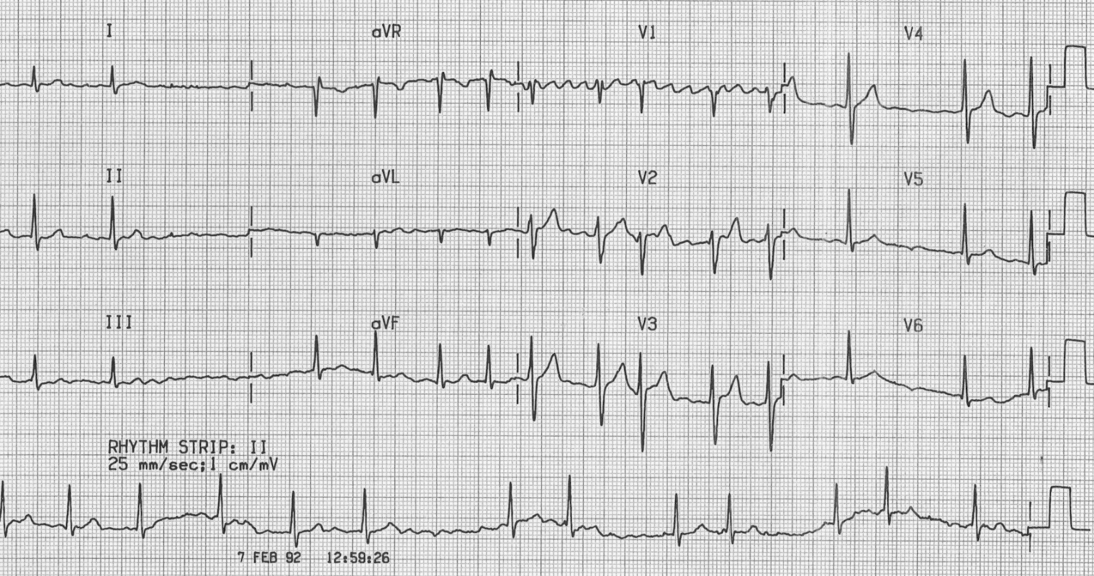
Fibrilhação auricular
Intervalos R-R irregular.
Sem ondas P discerníveis e distintas.
Duração de pelo menos de 30 segundos (convenção).
Hb 13,0 g/dl.
Creatinina 0,7 mg/dl.
TFGe XXX ml/min.
Provas de função hepática normais.

Slide 6
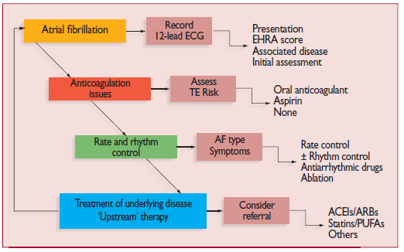
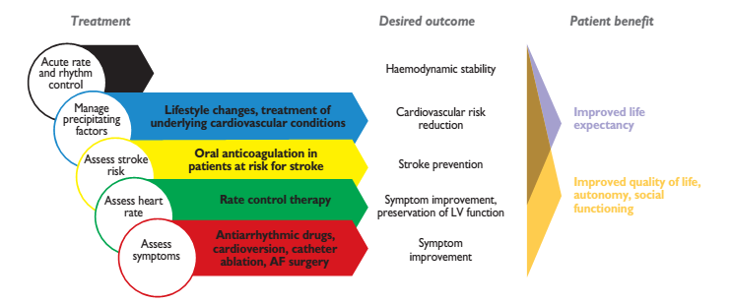
Fibrilhação auricular

Slide 7
Pergunta 2
Homem com 78 anos, HTA, DM2, dislipidémia, história de EAM,
e fibrilhação auricular recém diagnosticada. Tratado com antiagregante.
Tem indicação para anticoagulação oral e mantinha o antiagregante.
Tem indicação para anticoagulação oral sem anti-agregante.
Tem indicação para antiagregação dupla.
Mantinha antiagregação simples.

Slide 8
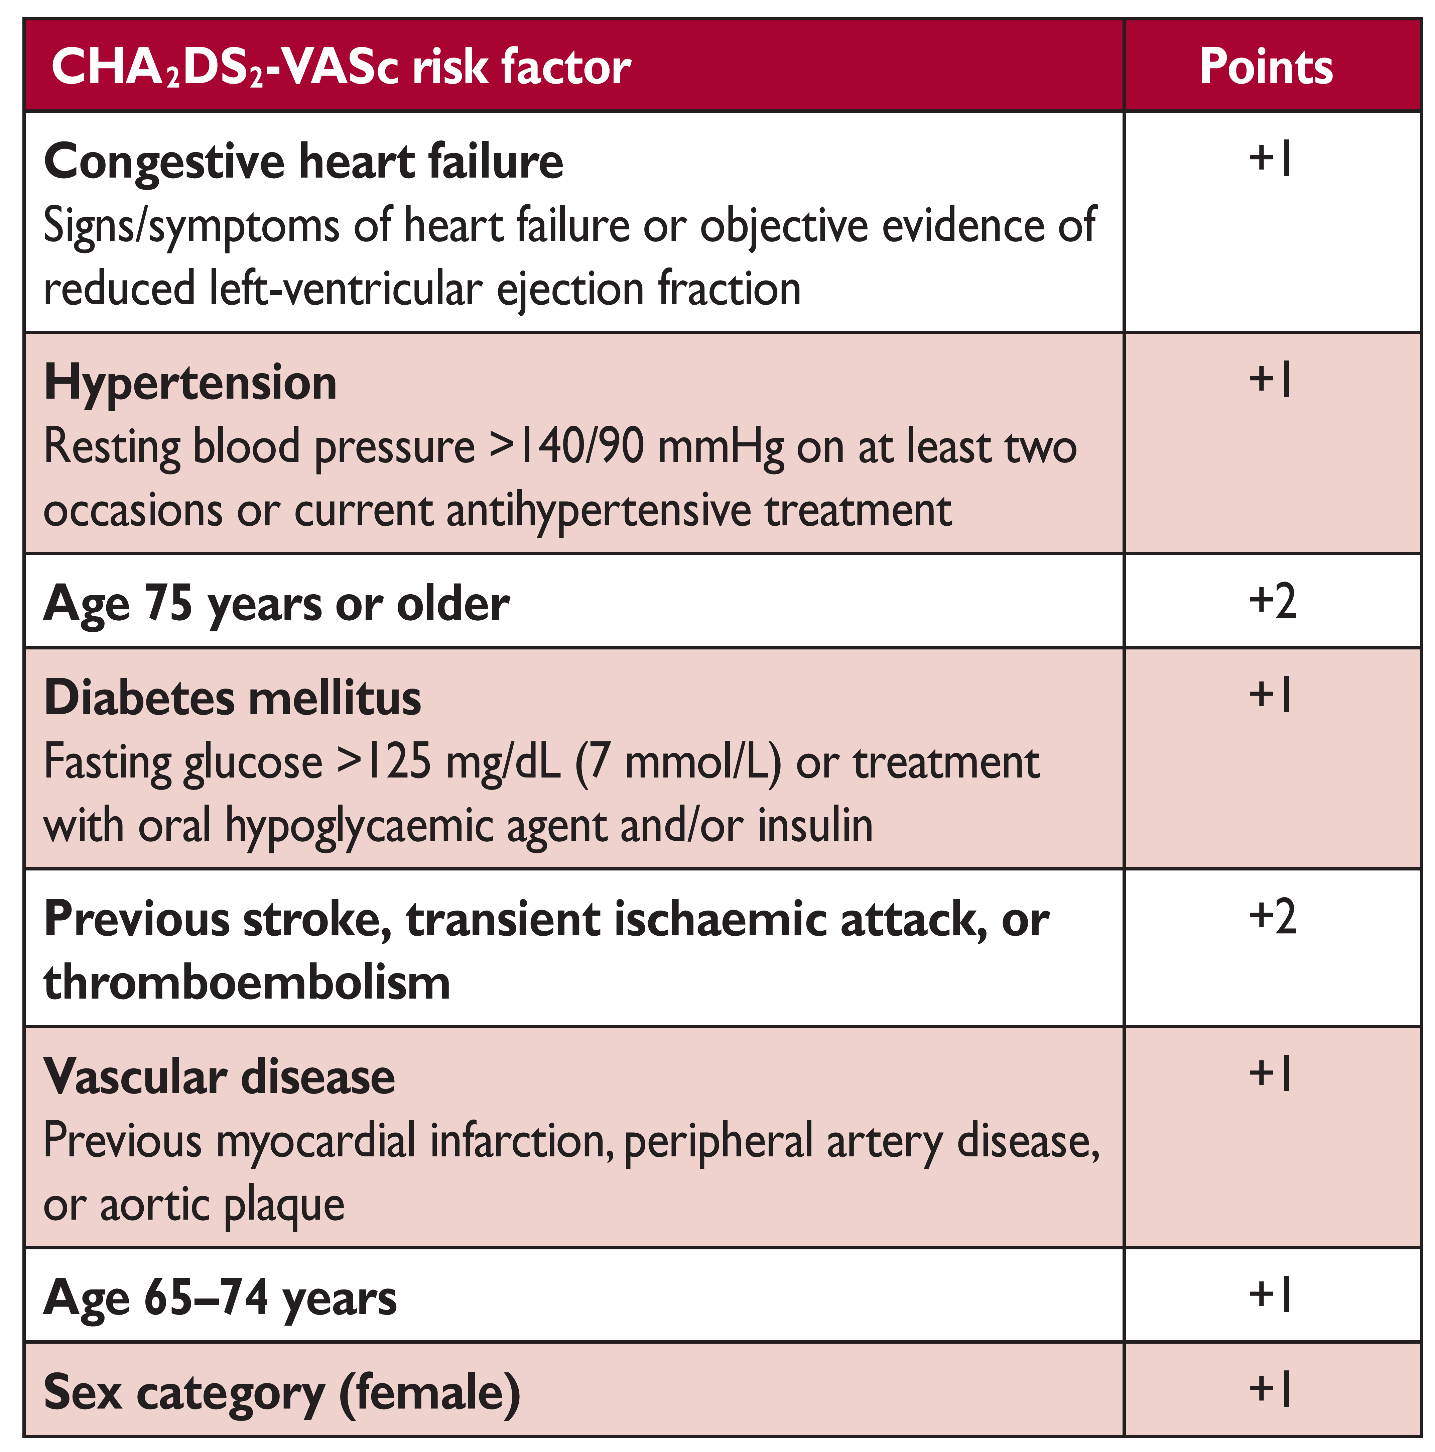
CHA₂DS₂-VASc – estratificação risco tromboembólico
78 anos.
HTA.
DM2.
História de EAM.
=
2 pontos.
1 ponto.
1 ponto.
1 ponto.
=
5 pontos.

Slide 9
Quando anticoagular
Não anticoagular
CHA₂DS₂-VASc >2 Homens.
CHA₂DS₂-VASc >3 Mulheres.
Pode-se considerar anticoagulação oral:
CHA₂DS₂-VASc 1 Homens.
CHA₂DS₂-VASc 2 Mulheres.
Ausência de factores de risco.
Contraindicações absolutas.
Exemplo: hemorragia intracraniana recente.

Slide 10
Antiagregantes e anticoagulantes orais

Slide 11
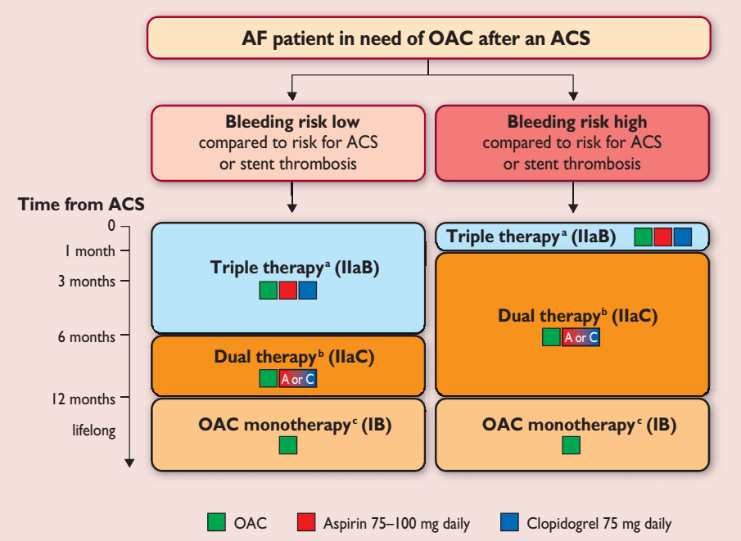

Slide 12
Pergunta 3
Que anticoagulante oral prescreveria para este doente?
Varfarina.
Apixabano.
Dabigatrano.
Rivaroxabano.

Slide 13
Diminuem o risco de hemorragia major.
Diminuem o risco de hemorragia intracraniana.
“Pelo menos” não-inferiores a varfarina na prevenção do AVC.
Menos interacções medicamentosas.
Sem necessidade de controlos regulares de parâmetros de hemostase.

Slide 14
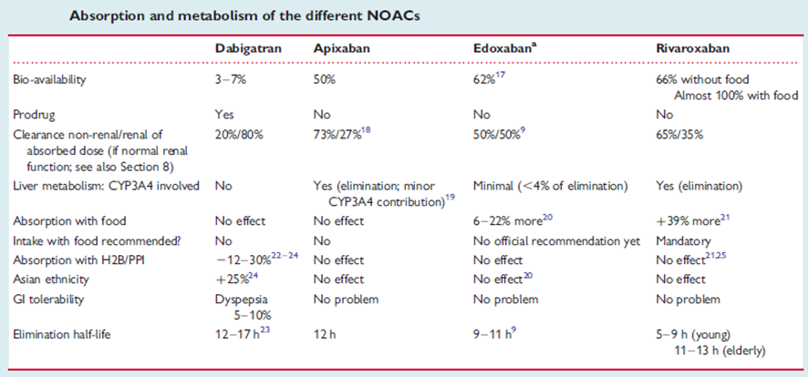

Slide 16
Caso clínico 2
Doente do sexo feminino com 70 anos.
Prótese mecánica em posição mitral há 5 meses.
HTA e história de AIT prévio.
Desenvolve FA que foi diagnosticada após episódio de palpitações há 2 meses.
Medicado com varfarina.
INR instáveis: 1,5 -> 3,9 -> 1,8 -> 4,5.
Hemorragias minor.

Slide 17
Pergunta 4
Que terapêutica antitrombótica devemos optar?
Apixabano.
Edoxabano.
Dabigatrano.
Antagonista da vitamina K.

Slide 18
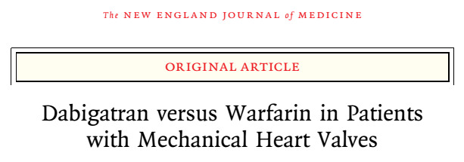
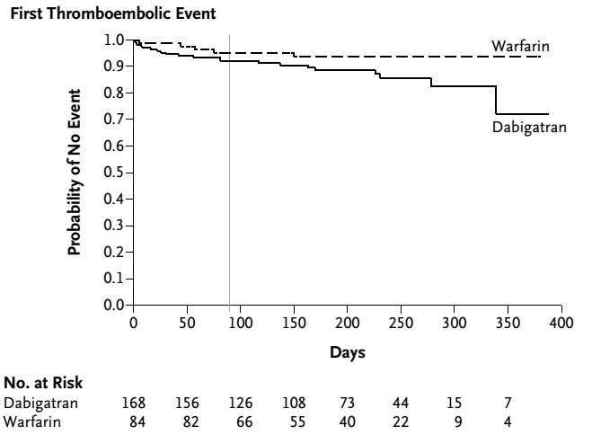
Válvulas mecânicas

Slide 19
Caso clínico 3
Doente do sexo masculino 74 anos.
DM2, doença arterial periféria, dislipidémia.
Medicação: metformina 500 mg, clopidogrel 75 mg, atorvastatina 20 mg.
AC: Sopro sistólico grau II/VI.
Ecocardiograma de 3 anos antes: alterações de 2 anos antes com alterações degenerativas da válvula aórtica, sem estenose significativa.

Slide 20
Pergunta 5
Qual a opção correcta?
Só estão indicados os antagonistas da vitamina K pois é FA valvular.
Os novos anticoagulantes orais estão indicados.
Mantinha o clopidogrel.
Substituia o clopidogrel pelo ácido acetisalicílico.

Slide 21
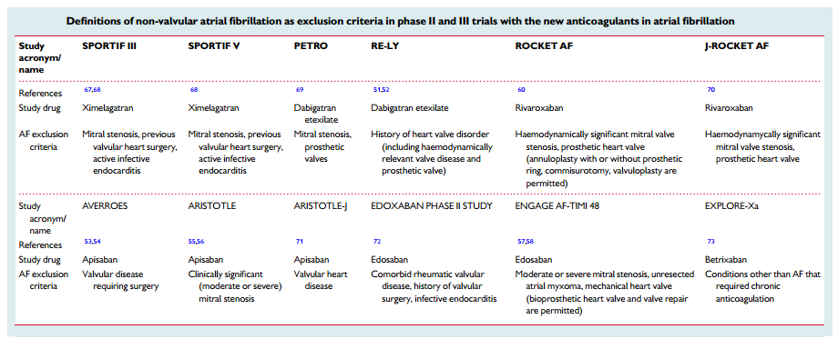
NOACs aprovados para “FA não-valvular”

Slide 22
MARM-AF – contra-indicações para NOACs
MARM
echanical
nd
heumatic
itral
Próteses mecánicas.
Patologia mitral reumática:
Estenose.
Moderada/grave.

Slide 23
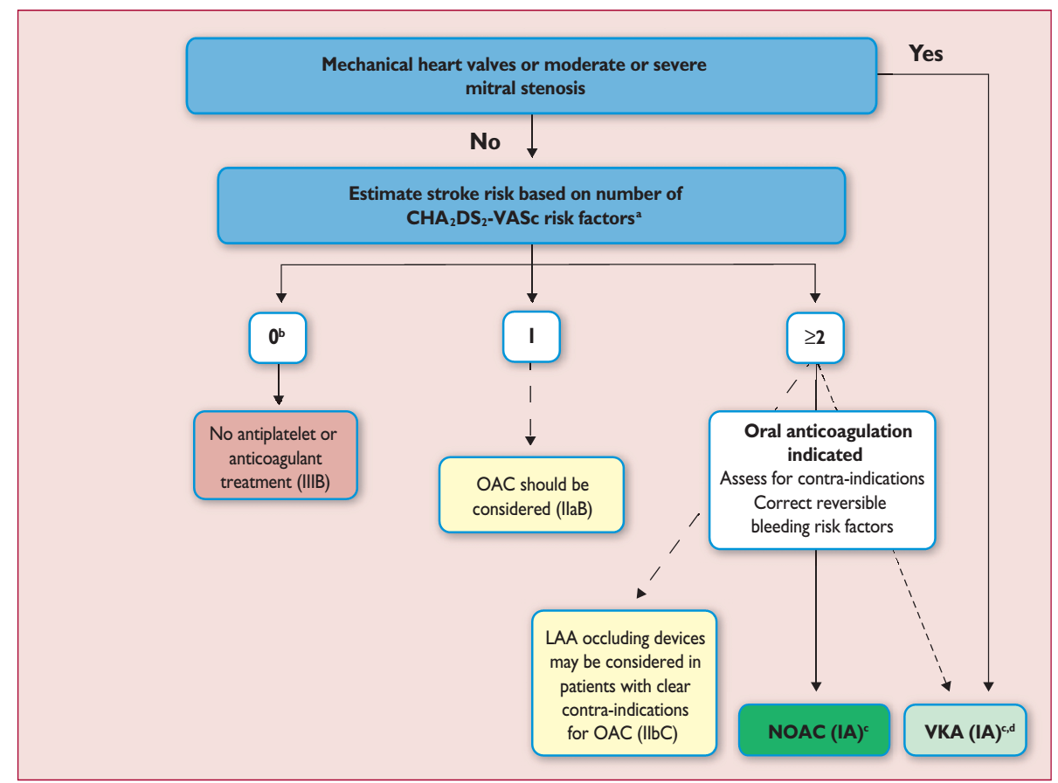

Slide 24
Caso clínico 4
Doente do sexo masculino 30 anos.
Sem patologia, nem medicação.
Episódio de palpitações com 24 horas de evolução, cardiovertidas no Serviço de Urgência.
Teve alta com dabigatrano 150 mg 12/12 h.

Slide 25
Pergunta 6
Qual a opção correcta?
Tem CHA2DS2-VASc 0 e não deve fazer qualquer anticoagulante oral.
Tem de fazer um mês de anticoagulação oral.
Deve substituir o dabigatrano por ácido acetisalicílico.
Tem de fazer 48 horas de anticoagulação oral.

Slide 26
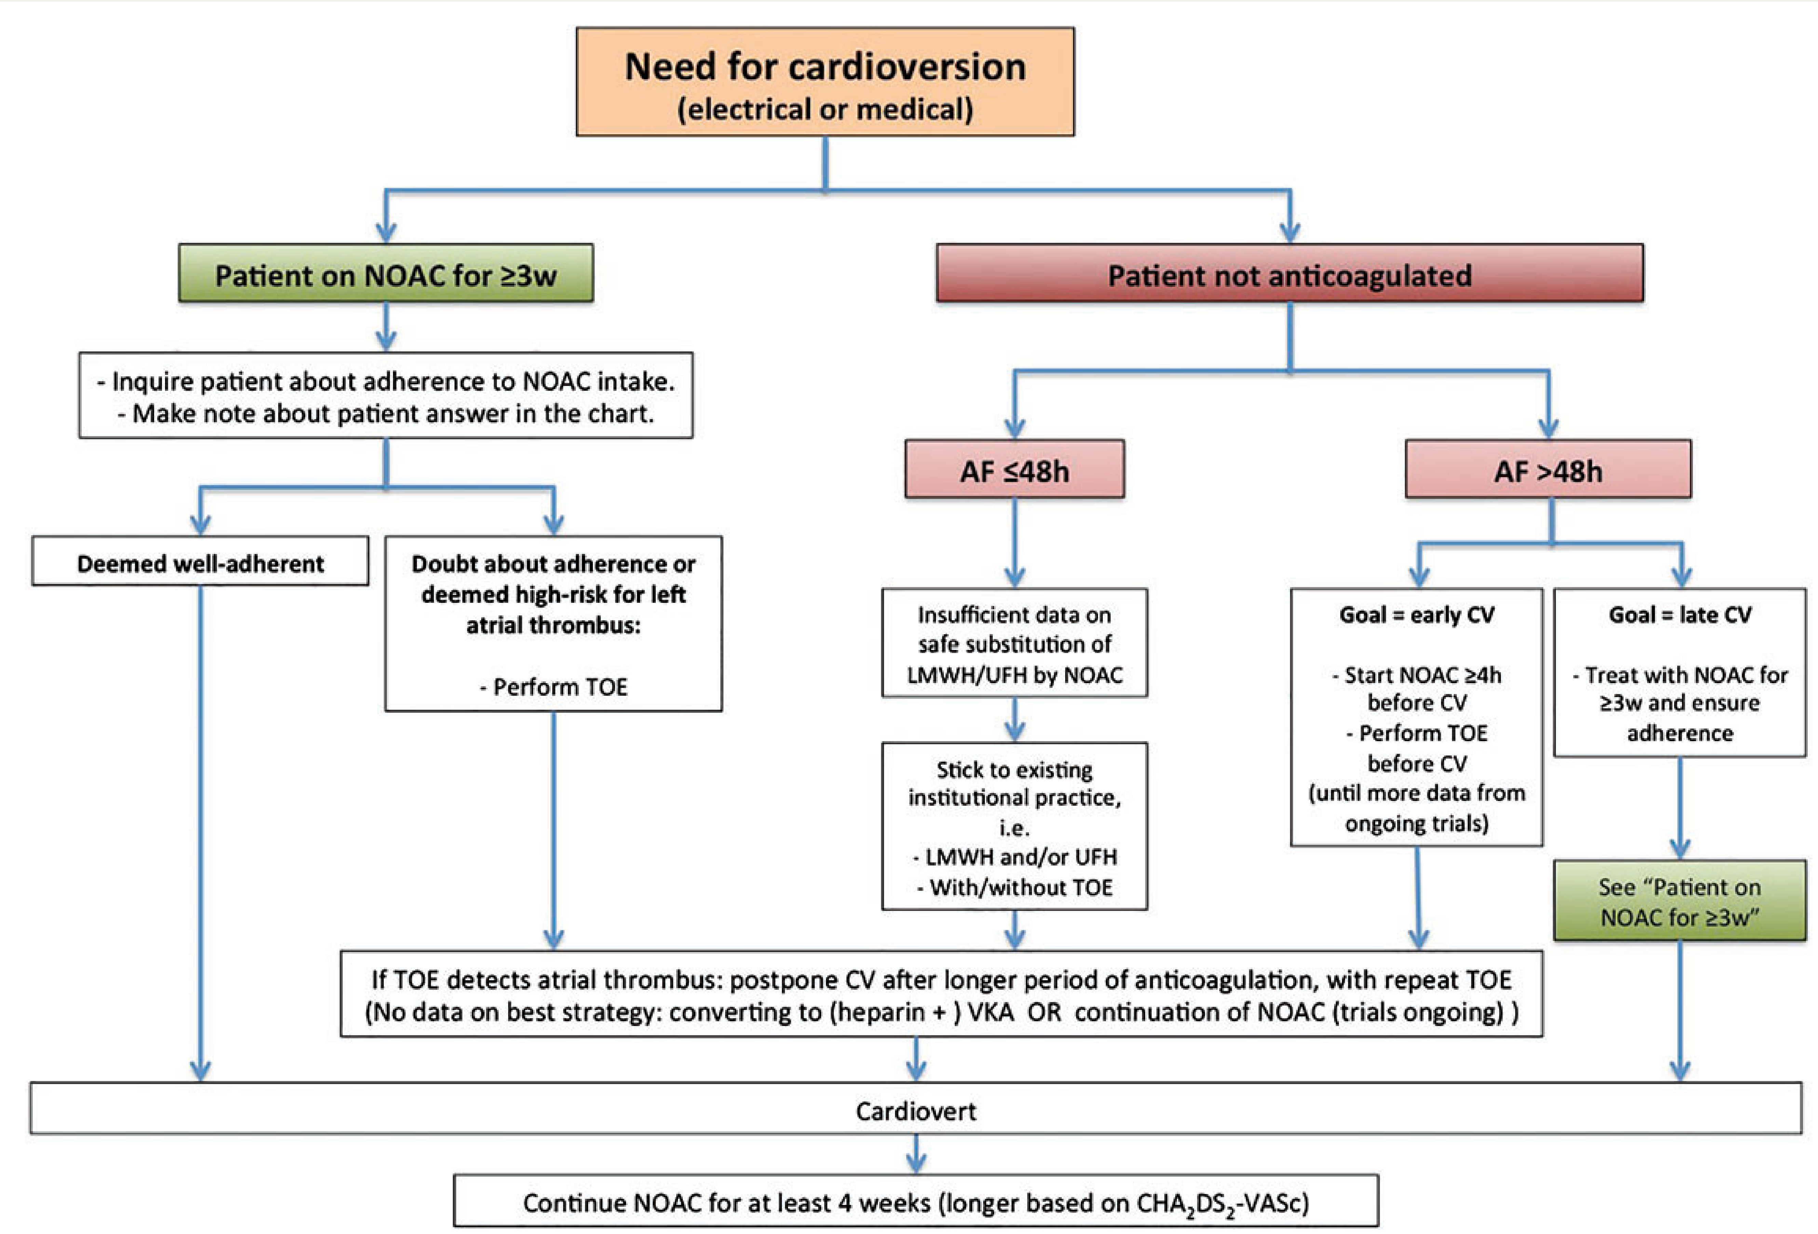

Slide 27
Anticoagulação oral e cardioversão
Anticoagulação oral:
3 semanas antes da cardioversão (se + 48h).
4 semanas após cardioversão (química ou eléctrica)
Anticoagulação oral 4 semanas após cardioversão para evitar complicações de:
Recidivas precoces.
Stunning auricular.

Slide 28
Caso clínico 5
Doente 76 anos com FA permanente sob anticoagulação oral com apixabano 5 mg 12/12 h, e estratégia de controlo de frequência com beta-bloqueante.
Clearance de creatinina 45 ml/min.
Realizou colonoscopia por rastreio positivo de sangue oculto nas fezes.
Massa polipoide que requer biopsia.

Slide 29
Pergunta 7
Como se deve gerir o anticoagulante para a nova endoscopia e biópsia (procedimento de baixo risco hemorrágico)?
Pára apixabano 5 dias e inicia enoxaparina.
Não pára apixabano.
Pára apixabano 12 horas antes do procedimento.
Pára apixabano 24 horas antes do procedimento.

Slide 30
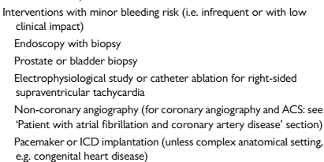

Slide 32
Caso clínico 6
Doente do sexo masculino com 59 anos:
DM2 e HTA.
Doença renal crónica com TFG estimada em 34 ml/min.
Ramipril 10 mg, metformina 1000 mg, atorvastatina 40 mg.
Refere mais cansaço desde há vários meses.
Realizou:
Análises: Hb 10.1 g/dl, VGM 92 fl.
ECG: FA 80/min, com alterações inespecíficas da repolarização ventricular.
Ecocardiograma: Boa função biventricular. AE ligeiramente dilatada.

Slide 33
Pergunta 8
Qual das seguintes opções terapêutica não está correcta?
Dabigatrano 150 mg.
Edoxabano 60 mg.
Apixabano 5 mg.
Varfarina.

Slide 34
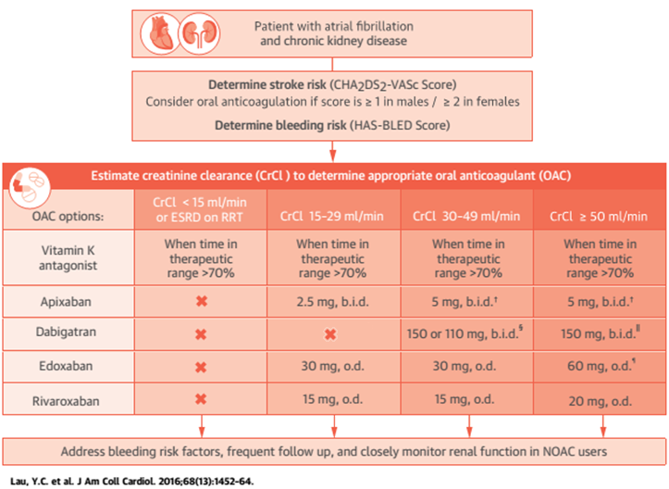

Slide 35
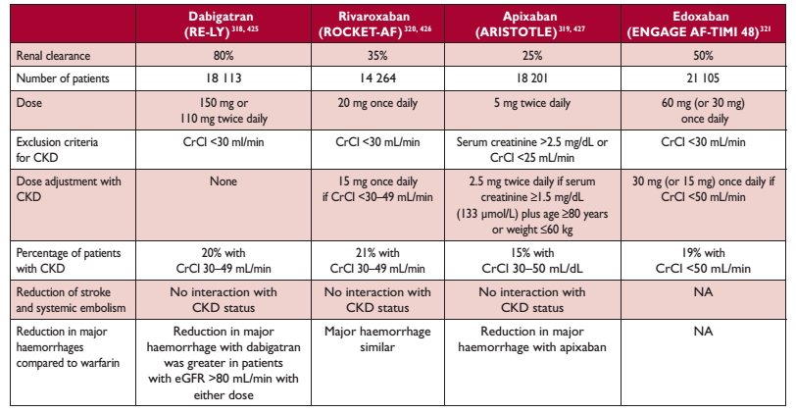

Slide 36
Caso clínico 7
Homem com 81 anos:
58 kg.
Doença renal crónica com TFG estimada em 32 ml/min – creatinina 1,5 mg/dl.
DPOC, HAY.
Fibrilhação auricular permanente.
A realizar anticoagulação oral com apixabano 2,5 mg.
Estratégia de controlo de frequência com verapamilo.

Slide 37
Pergunta 9
Qual dos factores não contribui para a redução de dose de apixabano?
Idade (+80 anos).
Uso de verapamilo.
Peso (<60 Kg).
Disfunção renal (creatinina +1,5 mg/dl).

Slide 38
Ajuste de dose para 2,5 mg 2x/dia
Idade ≥ 80 anos
Peso corporal ≤ 60 kg
Pelo menos 2 características
Apixabano
2,5 mg 2x/dia
Creatinina sérica ≥ 1,5 mg/dl
Apenas compromisso renal grave (CrCl: 15-29 ml/min)

Slide 39
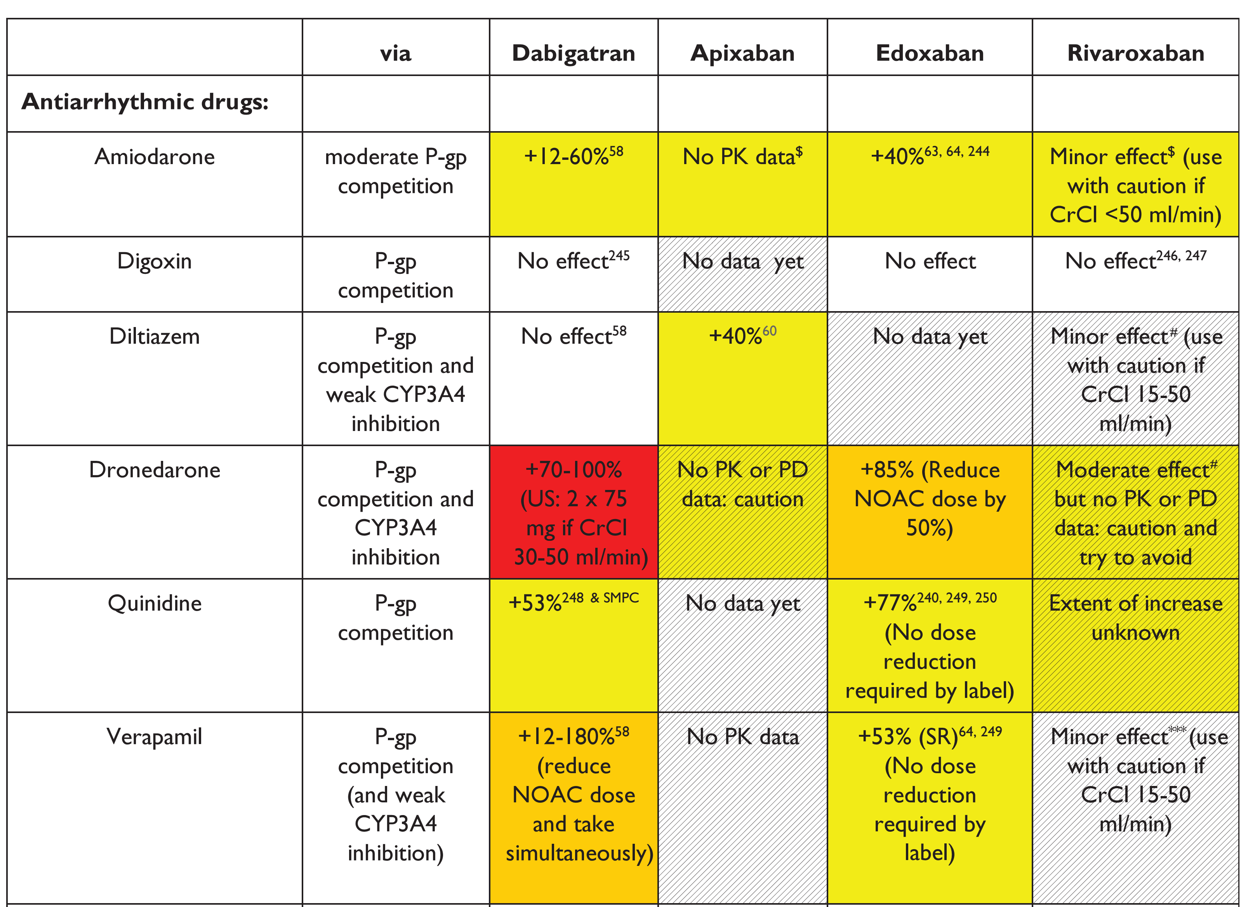

Slide 40
http://app.livemed.in:81/app

